Slide 1


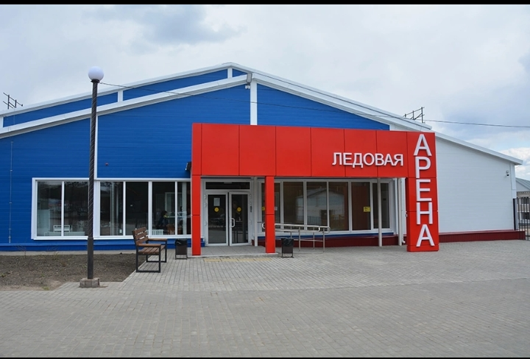
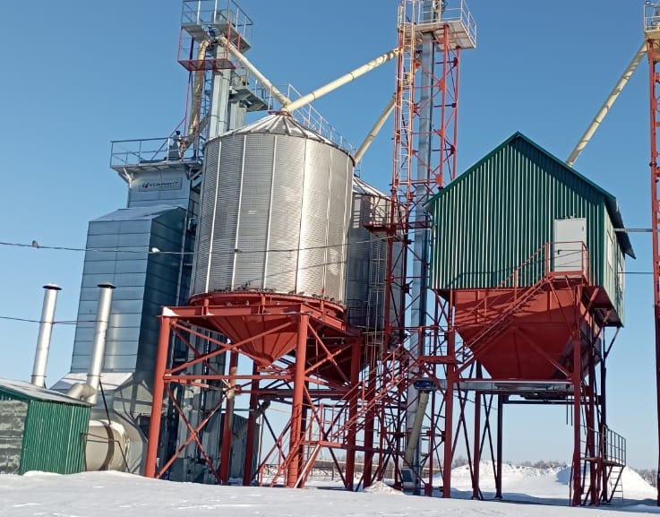
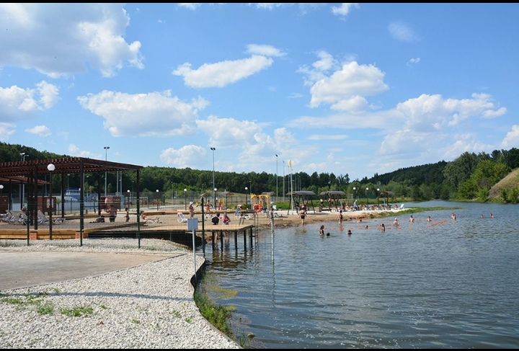
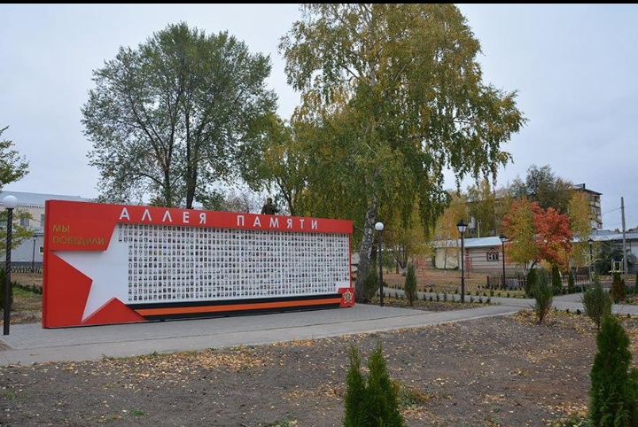
Инвестиционный профиль
Базарно-Карабулакского
муниципального района Саратовской области

Slide 2
Общая характеристика района
Протяженность территории Базарно-Карабулакского района с севера на юг – 78 км.
Площадь района 229 380 га
Район расположен в северной части Правобережья Саратовской области на Приволжской возвышенности, на расстоянии от г. Саратова – 100 км. Пересечённый рельеф и значительная лесистость района создают привлекательные пейзажи и граничит: на севере с Пензенской областью – 138,5 км., на северо-востоке - с Балтайским районом – 35 км., на востоке – с Вольским – 104 км., на юге- с Воскресенским – 82 км. и на западе – с Новобурасским районом – 43 км.
10 муниципальных образований включают в себя 47 населенных пунктов
Районный центр - р.п.Базарный Карабулак
1. «Базарно-Карабулакское муниципальное образование» с административным центром в р.п.Базарный Карабулак, население – 8 645 чел.;
2. «Свободинское муниципальное образование» с административным центром в р.п.Свободный, население – 4 277 чел.;
3. «Алексеевское муниципальное образование» с административным центром в с. Алексеевка, население – 2 372 чел.;
4. «Большечечуйское муниципальное образование» с административным центром в с. Большая Чечуйка, население – 643 чел.;
5. «Липовское муниципальное образование» с административным центром в с. Липовка, население – 1 832 чел.;
6. «Максимовское муниципальное образование» с административным центром в с. Максимовка, население – 1 657 чел.;
7. «Старобурасское муниципальное образование» с административным центром в с. Старые Бурасы, население – 793 чел.;
8. «Старожуковское муниципальное образование» с административным центром в с. Старая Жуковка, население – 1 843 чел.;
9. «Шняевское муниципальное образование» с административным центром в с. Шняево, население – 617 чел.;
10. «Яковлевское муниципальное образование» с административным центром в с. Яковлевка, население – 1 821 чел.

Slide 3
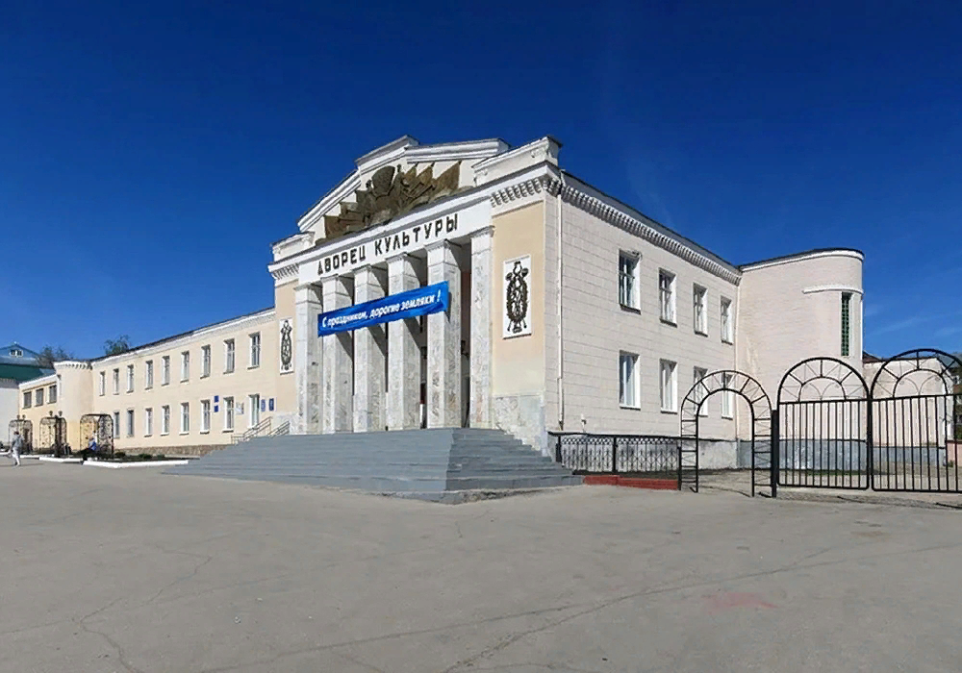
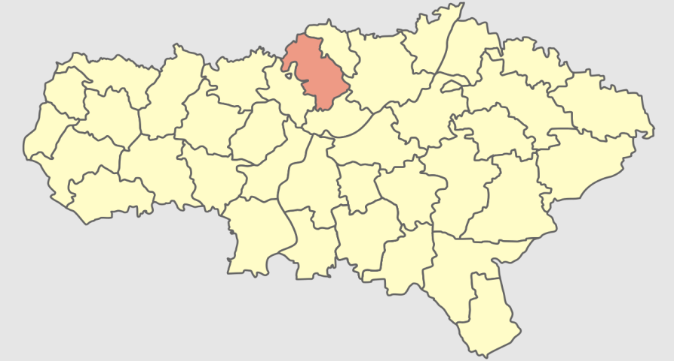
Общая характеристика района
Общая протяженность автомобильных дорог района – 406,9 км. Протяжённость автодорог общего пользования с твёрдым покрытием — 324,0 км.
Через территорию района проходит автомобильная трасса «Саратов—Базарный Карабулак—Балтай», и однопутная неэлектрифицированная железнодорожная линия «Аткарск-Сенная»
Мост в с. Яковлевка, связывает Саратовскую область с Пензенской областью и обеспечивает выход на трассу «Москва-Самара»
Базарно-Карабулакский район расположен в северной части Правобережья Саратовской области на Приволжской возвышенности.
граничит: на севере с Пензенской областью, на северо-востоке - с Балтайским районом, на востоке – с Вольским, на юге- с Воскресенским и на западе – с Новобурасским районом.
Положение на карте Саратовской области

Slide 4
Общая характеристика района
Численность населения района - 24 500 человек, из которых 14 143 человека проживают в сельской местности, городское население составляет 10 357 человек.
Занято в экономике (без субъектов малого предпринимательства)
на 1.01.2026г. - 4 174чел.

Slide 5
Общая характеристика района
Количество субъектов малого и среднего предпринимательства, ед.
На территории района на 01.01.2026г. насчитывается
2 479 самозанятых физических лиц

Slide 6
Ресурсная база района
Земельные ресурсы
Основную долю земельного фонда занимают сельхозугодия – 73% от всей площади. В северной части Базарно-Карабулакского района Саратовской области преобладают выщелочные чернозёмы и серые лесные почвы, на юге — обыкновенные и щебнистые чернозёмы.
Климат
Умеренно-климатический, характеризующийся жарким летом и холодной зимой. Лето комфортное и местами облачное, а зимы долгие, морозные, снежные, ветреные и облачные. В течение года температура обычно колеблется от -13 °C до 26 °C и редко бывает ниже -23 °C или выше 33 °C.
Водные ресурсы
По территории Базарно-Карабулакского района проходит Волгодонской водораздел и протекает 24 малых речки. По гидрологическому режиму реки района относятся к степному типу и питаются главным образом за счет атмосферных осадков, во время таяния снега и выпадения дождей в весенний и осенний периоды.
Лесные ресурсы
Под лесами и кустарниками занято около 35,3 тыс. га, что составляет почти 15,9% обшей площади района.
Под охраной лесхоза закреплена площадь 35,3 тыс. га, из которой 34,3 тыс. га покрыты лесом. Наибольшую площадь занимают хвойные леса – 6 294 га, из которых сосновых 5 825 га.
На территории района находится более 500 родников. Наиболее известным является родник «Серебряный», который по качеству и экологической безопасности территории можно отнести к лучшим родникам области.
Видовая структура земельных ресурсов | Площадь, тыс. га | Удельный вес, %
Земли сельскохозяйственного назначения | 167,7 | 96,99
Земли промышленности | 1,4 | 0,8
Земли населенных пунктов (без учета под многоквартирными домами) | 1,9 | 1,1
Земли под многоквартирными домами | 0,01 | 0,01
Прочие категории земель | 1,9 | 1,1
Полезные ископаемые
Минерально-сырьевые ресурсы на территории Базарно-Карабулакского муниципального района, в силу геологического строения территории, представлены относительно небольшим спектром полезных ископаемых: Пески и песчаники, мелом и глиной для глинистых растворов. Топливо: Нефть, природный газ, горючие сланцы, мергель - это смесь глинистых и известковых веществ.

Slide 7
Социально-экономическое развитие района

Slide 8

Заработная плата
 | 2024г. руб. | 2025г. руб. | 2024г к 2023г,%
Среднемесячная номинальная начисленная заработная плата, рублей | 42 206,7 | 48 787 | 115,6
В том числе:
сельское хозяйство | 38 688,0 | 50 411,2 | 130
обрабатывающие производства | 28 012,0 | 31 653,5 | 113
торговля оптовая и розничная; ремонт автотранспортных средств | 42 981,1 | 49166,8 | 114,4
образование | 38 821,2 | 41 170,2 | 106,1
здравоохранение | 36 975,2 | 45 803,5 | 123,9
культура | 42 433,3 | 43 796,4 | 103,2

Slide 9

Уровень регистрируемой безработицы
На начало 2026 года в центре занятости состояло на учете 60 чел.
Уровень регистрируемой безработицы составил 0,4%

Slide 10
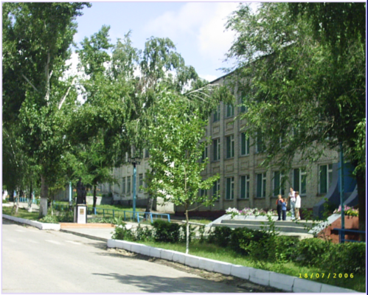
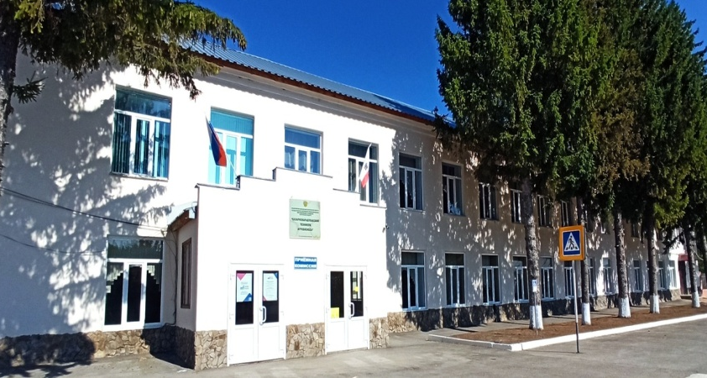
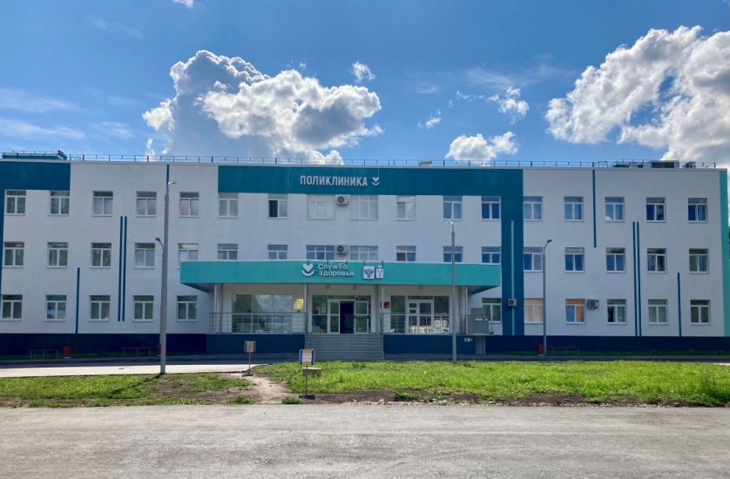
Социальная инфраструктура района – образование, здравоохранение
Сеть общеобразовательных учреждений района состоит из 4 базовых школ (СОШ № 1 р.п.Базарный Карабулак, СОШ № 2 р.п. Базарный Карабулак, СОШ п. Свободный, СОШ с. Яковлевка, СОШ с. Алексеевка, СОШ с. Хватовка ) и 17 филиалов этих школ.
15 дошкольных образовательных учреждений
В системе профессионального образования района функционирует Государственное автономное профессиональное образовательное учреждение Саратовской области «Базарнокарабулакский техникум агробизнеса» с филиалами в г. Вольске и р.п. Новые Бурасы.
В системе дополнительного образования функционирует
Детская Школа Искусств. На её базе существуют следующие коллективы: Фольклорный ансамбль «Карабулакский родничок», Вокальная группа «Домисолька», Вокальная группа «Новый день», Ансамбль скрипачей «Камертон», Вокальная группа педагогов «Лира». На постоянной основе принимают участие в конкурсах профессиональной направленности.
Структура «Базарно-Карабулакской районной больницы» представлена: взрослая районная поликлиника на 400 посещений в смену, детская районная поликлиника на 150 посещений в смену, отделение скорой медицинской помощи, 7 врачебных амбулаторий, 16 ФАПов

Slide 11
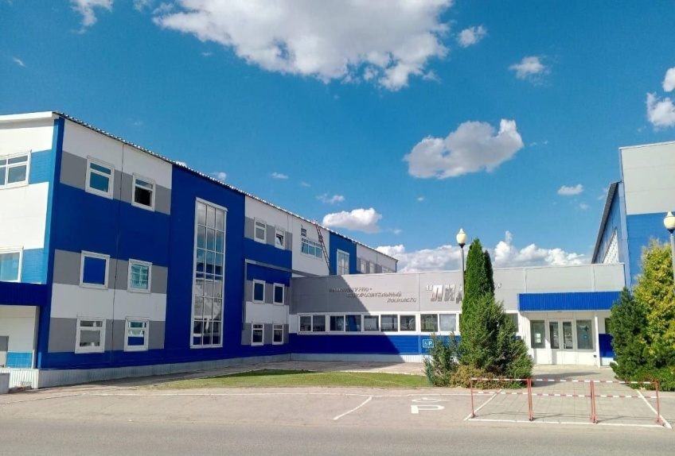
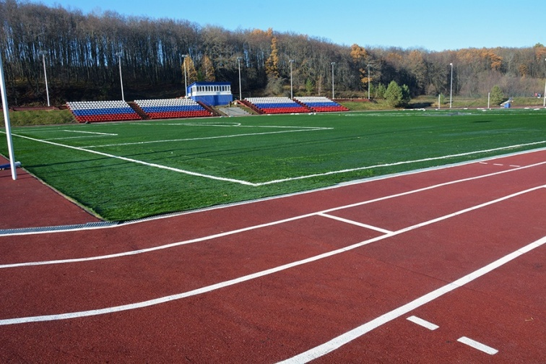
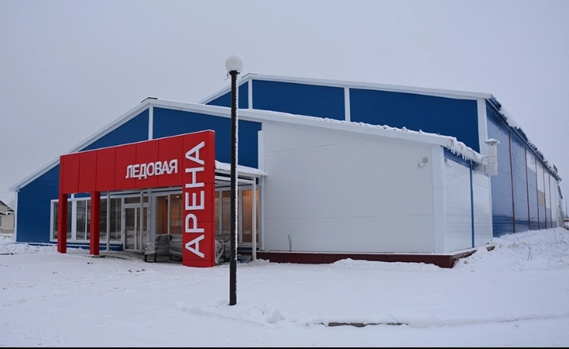
Социальная инфраструктура района - спорт
Для занятия спортом в районе имеются: физкультурно-оздоровительный комплекс, включающий в себя взрослый и детский бассейны, стадион «Колос», Детско-юношеская спортивная школа,
55 плоскостных сооружений,12 футбольных полей,
6 сооружений для стрелковых видов спорта (тиры), 22 спортивных зала,6 хоккейных коробок,
6 площадок с тренажерами,
16 катков сезонных.
В районе развивается 22 вида спорта, основными являются: волейбол, футбол, баскетбол, настольный теннис, легкая атлетика, лыжные гонки, бокс, мини-футбол.
В 2025 году ведена в эксплуатацию ледовая арена.

Slide 12
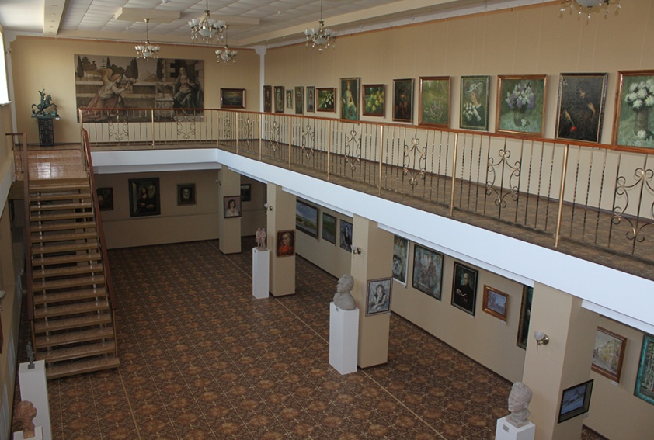

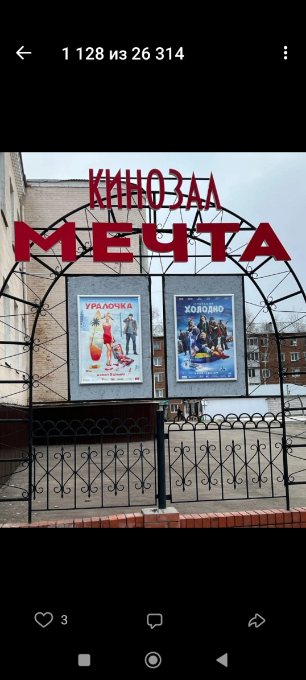
Социальная инфраструктура района - культура
Учреждения культуры:
12 организаций из которых 10 представляют собой культурно-досуговые центры, а также межпоселенческую центральную библиотеку и историко-краеведческий музей.
В 2024 году на базе районного
дома культуры открыт
современный
модернизированный кинозал
«Мечта».
Библиотечная сеть учреждений сохранена, в которую входят: межпоселенческая центральные взрослая и детская библиотеки, 24 сельских библиотек-филиалов

Slide 13
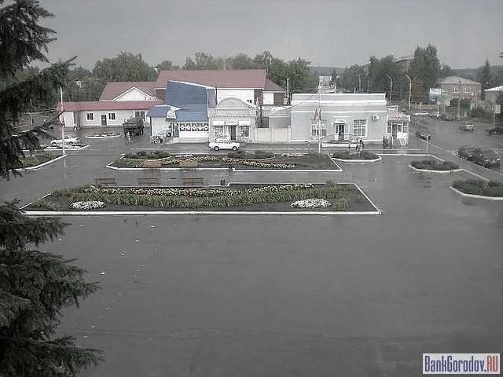
Преимущества района, ресурсная база
Территория района находится в пределах двух почвенно-климатических зон: лесостепная зона средне-выщелочных черноземов и серых лесных почв
Наличие земельных ресурсов для развития сельскохозяйственного производства
Территория Базарно-Карабулакского района обладает ресурсами для исторического и краеведческого познания, экологического и этнографического развития детей и подростков, а также развития туристического бизнеса
Высокий уровень газификации
Наличие трудовых ресурсов
Благоприятный
предпринимательский климат

Slide 14
SWOT-анализ
СИЛЬНЫЕ СТОРОНЫ
Территория района находится в пределах двух почвенно-климатических зон
Наличие земельных ресурсов для развития сельскохозяйственного производства.
Наличие трудовых ресурсов.
Наличие развитой инфраструктуры
Построена новая поликлиника, с современным медицинским оборудованием на 400 посещений в смену
Реализация проектов модернизации системы образования (получение нового оборудования, укрепление материально-технической базы, повышение квалификации педагогов)
ВОЗМОЖНОСТИ
Благоприятные природно - климатические условия создают все предпосылки для развития туризма в районе
Район представляет собой район аграрного типа. Сельское хозяйство является важнейшей, базовой сферой хозяйственного комплекса Базарно-Карабулакского муниципального района
Повышение эффективности использования земельного фонда Возрождение мелиоративной системы
Развитие мясного животноводства, получение высококачественной, экологически чистой продукции
Территория Базарно-Карабулакского района обладает природными и культурными ресурсами для развития туризма
УГРОЗЫ
Возможность возникновения на территории района различных видов чрезвычайных ситуаций природного характера: засухи, весенние заморозки
Сокращение трудоспособного населения
Отток квалифицированных кадров в другие регионы
Старение населения, сокращение притока молодежи в трудоспособные возрастные группы.
СЛАБЫЕ СТОРОНЫ
Значительная удаленность от областного центра
Обеспеченность водой за счет подземных источников носит не повсеместный, ограниченный характер
Отсутствие крупных предприятий
Отсутствие крупных специализированных строительных организаций и инвесторов для застройки территории.
Недостаточная обеспеченность врачами и средними медработниками
Сокращение численности населения.
Миграционный отток населения

Slide 15
Ведущие предприятия района
Промышленный комплекс Базарно-Карабулакского муниципального района представлен в основном предприятиями обрабатывающих производств.
Наибольший удельный вес по объему отгруженных товаров приходится на обрабатывающие производства - 98%.
Предприятия | Основной вид продукции | Численность сотрудников
ООО «Базарно-Карабулакский консервный завод» | Производство овощных консервов | 19
ООО «Сандугач» | Производство муки | 15
ООО «Верховские традиции» | Производство колбасных изделий | 13
ООО «Снежное» | Производство хлебобулочных изделий | 12
ИП Лаптев Д.Г. | Производство хлебобулочных изделий | 42
ООО «Долина» | Производство масла подсолнечного | 20
Численность занятых на предприятиях района составляет свыше 195 человек.

Slide 16
Ведущие сельскохозяйственные предприятия района
Наиболее крупные предприятия по выращиванию зерна – озимая пшеница
Предприятия | Площадь, га | Численность сотрудников
ООО «Деметра» | 1 986 | 48
ООО «Роща» | 1 950 | 35
ООО «Долина» | 1 700 | 16
ИП глава КФХ Кокорев В.Е. | 2 295 | 12
ИП глава КФХ Веденеев А.В. | 3 455 | 16
ИП глава КФХ Акимов Ю.В. | 7 001 | 25
Наиболее крупные предприятия по выращиванию зерна – зернобобовые (чечевица)
Предприятия | Площадь, га | Численность сотрудников
СХПК СХА «Старожуковская | 910 | 92
ООО «Роща» | 1 240 | 35
Наиболее крупные предприятия отрасли животноводства
Предприятия | Количество КРС, голов | Численность сотрудников
ООО «Роща» | 1 292 | 35
ООО «Колосок» | 1 896 | 33
ИП глава КФХ Акимов Ю.В. | 1470 гол. КРС, 32 гол. лошадей | 25

Slide 17
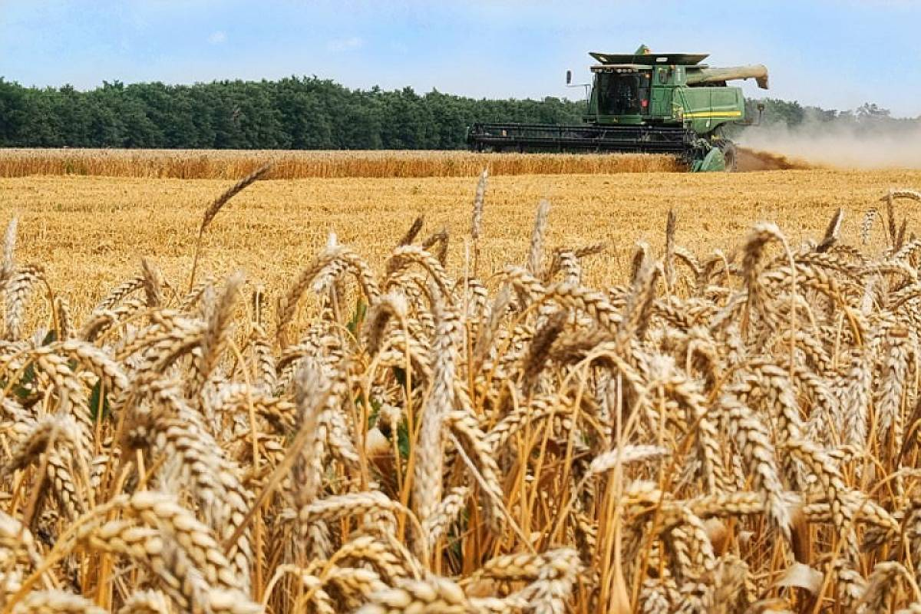
Специализация экономики района: сельское хозяйство и промышленное производство
Сельскохозяйственное производство развивается по трем основным
направлениям – производство молока, производство мяса, растениеводство
 | 2024 | 2025 | Темп роста, %
Объём валовой продукции сельского хозяйства во всех категориях хозяйств, млн руб. | 4 529,8 | 5 080,0 | 112
в % к предыдущему году | 99,4 | 112 | 112
в том числе: растениеводства | 2 665,7 | 3 196,0 | 120
валовой сбор зерна (в весе после доработки), тыс. тонн | 73,9 | 100,7 | 136,3
валовой сбор семян масличных культур, тыс. тонн | 40,6 | 45,2 | 111,3
животноводства | 1 864,1 | 1883,7 | 104,1
поголовье КРС, гол. | 14 428 | 12 682 | 87,9
производство мяса, тонн | 3 840,0 | 3 845 | 100
производство молока, тонн | 23 232,0 | 23 581 | 105,5
производство яиц, тыс. шт. | 17 070,0 | 17 070 | 100
производство хлеба, хлебобулочных изделий, тонн | 803,0 | 819 | 102
производство консервов овощных, тонн | 1 350,0 | 1458 | 108
Производство колбасных изделий, тонн | 91,8 | 91,8 | 100

Slide 18
Сельское хозяйство
В районе имеется 167,7 тыс. га сельхозугодий, из них: 126,0 тыс. га пашни.
На этой земле работают 16 крупных сельскохозяйственных предприятий и
около 100 крестьянских (фермерских) хозяйств.
Структура земель сельскохозяйственного назначения

Slide 19
Планируемые к реализации инвестиционные проекты
24
Количество
инвестиционных проектов
5
Рабочие места, создаваемые в рамках инвестиционных проектов
33
Общий объем инвестиций по планируемым проектам
650,0 млн руб.
№ п/п | Наименование инвестиционного проекта | Срок реализации | Инвестор | Общий объем по проекту млн руб. | рабочие места, ед.
1. | Строительство системы мелиорации на площади 382 га. | 2027 | ООО "Колосок" | 200,0 | 3
2. | По программе «Комплексное развитие сельских территорий» планируется строительство 5-ти жилых домов по соц. найму | 2027 | ООО "Колосок" | 40,0 | 0
3. | Капитальное строительство молочной фермы на 300 голов коров и ангара для хранения кормов, общая стоимость проекта 200,0 млн руб., из них 100,0 млн руб. средства гранта. | 2027 | ИП Ктоян Вартан Аршалуйсович | 200,0 | 10
4. | ведется поиск земельного участка 1 га для постройки 5 цехов по производству отопительного оборудования | 2027 | ООО «Теплодор» | 10,0 | 10
5. | Строительство «Центра прогресса Бокса, развития спорта, туризма и активного отдыха» | 2028 | Федерация Бокса России, Федерация Бокса города Саратова, Ростуризм, частные инвесторы. | 200,0 | 10

Slide 20
Реализуемые инвестиционные проекты
Количество
инвестиционных проектов
8
Рабочие места, создаваемые в рамках инвестиционных проектов
10
Общий объем инвестиций по реализуемым проектам
78,5 млн руб.
№ п/п | Наименование инвестиционного проекта | начало реализации | Инвестор | Общий объем по проекту млн руб. | рабочие места, ед.
1. | строительство зерносклада размером 50 на 20 кв.м. | 2025 | ИП глава КФХ Дергунов Иван Геннадьевич | 7,5 | 1,0
2. | строительство здания вокзала площадью 156 кв. м. | 2025 | Сафронов Л.А. | 8,0 | 3,0
3. | строительство зерносклада площадью 1368 кв.м | 2025 | ИП глава КФХ Веденеев А.В. | 10,3 | 1,0
4. | Реконструкция магазина площадью 245,9 кв.м | 2026 | Белова Татьяна Михайловна | 7,0 | 1,0
5. | Строительство коровника площадью 1141,3 кв. м. | 2026 | ИП Афросин Сергей Николаевич | 40,0 | 2,0
6. | Строительство конюшни площадью 293,3 кв.м | 2026 | ООО «Роща» | 5,2 | 2
7. | Строительство склада площадью 24 кв.м. | 2026 | Афросина Вера Анатольевна | 5,0 | -
8. | Реконструкция магазина площадью 100,2 кв.м. | 2026 | ИП Сапогова Таисия Владимировна | 3,0 | -

Slide 21
Реализованные инвестиционные проекты в 2026г.
Количество
инвестиционных проектов
16
Рабочие места, создаваемые в рамках инвестиционных проектов
18
Общий объем инвестиций по реализуемым проектам
136,1 млн руб.
№ п/п | Наименование инвестиционного проекта | начало реализации | Инвестор | Общий объем по проекту млн руб. | рабочие места, ед.
1. | Строительство нежилого здания – зерносклада, площадью 1148,3 кв.м. | 2025 | ООО «Колосок» | 6,8
2. | Строительство нежилого здания – зерносклада, площадью 1161,6 кв.м. | 2025 | ООО «Колосок» | 6,9
3. | Строительство нежилого здания – зерносклада, площадью 826,7 кв.м. | 2025 | ООО «Колосок» | 4,8
4. | Строительство нежилого здания – зерносклада, площадью 1007,8 кв.м. | 2025 | ООО «Колосок» | 6,0
5. | Строительство нежилого здания – зерносклада, площадью 835,4 кв.м. | 2025 | ООО «Колосок» | 5,0
6. | Строительство нежилого здания – зерносклада, площадью 1022,5 кв.м. | 2025 | ООО «Колосок» | 6,1
7. | Строительство нежилого здания – зерносклада, площадью 1448,7 кв.м. | 2025 | ООО «Колосок» | 8,5
8. | Строительство нежилого здания – зерносклада, площадью 1458 кв.м. | 2025 | ООО «Колосок» | 8,6
9. | Строительство нежилого здания – телятника, площадью 1273,2 кв.м. | 2025 | ООО «Колосок» | 10,0 | 2
10. | Строительство нежилого здания – телятника, площадью 1038,4 кв.м. | 2025 | ООО «Колосок» | 8,3 | 2

Slide 22
Реализованные инвестиционные проекты в 2026г.
Количество
инвестиционных проектов
14
Рабочие места, создаваемые в рамках инвестиционных проектов
12
Общий объем инвестиций по реализуемым проектам
95,3 млн руб.
№ п/п | Наименование инвестиционного проекта | начало реализации | Инвестор | Общий объем по проекту млн руб. | рабочие места, ед.
11. | Установка водонапорной башни 25 куб. | 2026 | ООО «Роща» | 0,6 | -
12. | Здание – для содержания маточного поголовья племенных лошадей площадью 842,1 кв.м | 2026 | ООО «Роща» | 8,0 | 3
13. | Строительство конюшни площадью 323,3 кв.м | 2026 | ООО «Роща» | 5,7 | 2
14. | Здание – для содержания маточного поголовья племенных лошадей площадью 1040,8 кв.м | 2026 | ООО «Роща» | 10,0 | 3
15. | Строительство зерносклада площадью 1440 кв.м. | 2025 | ООО «Ивановское» | 10,8 | 1
16. | Модернизация пекарни | 2025 | ИП Лаптев Дмитрий Геннадьевич | 30,0 | 5

Slide 23
Покупка техники в 2026г.
Сельскохозяйственными предприятиями Базарно-Карабулакского муниципального района в 2026 году приобретено 16 единиц техники на сумму – 126,9 млн руб.
Предприятием ООО «Колосок» приобретено 43 голов КРС на сумму – 9,7 млн руб.
№ п/п | Наименование инвестиционного проекта | начало реализации | Инвестор | Общий объем по проекту млн руб.
1. | МТЗ Беларус 952.3 | 2026 | ИП глава КФХ Махров.С.Н. | 3,2
2. | МТЗ 82 | 2026 | ИП глава КФХ Евдокимов А Н. | 2,7
3. | Кировец тип К-7М | 2026 | ООО «Долина» | 19,3
4. | Кировец тип К-7М | 2026 | ООО «Долина» | 21,7
5. | МТЗ 82.1 | 2026 | ООО «Долина» | 3
6. | Фронтальный погрузчик LIUGONG CLC385B | 2026 | ООО «Колосок» | 4,3
7. | СеялкаPrimera DMC 9000 super RSDM | 2026 | ООО «Колосок» | 17,2
8. | МТЗ 82.1 | 2026 | СХПК СХА «Старожуковская» | 2,9
9. | Зерноуборочный комбайн ACROS | 2026 | ООО «Ивановское» | 15,5
10. | Жатка RSM FS 703 | 2026 | ООО «Ивановское» | 2,6
11. | Трактор-2000 4WD «RSM2400» | 2026 | ИП глава КФХ Веденеев А.В. | 17
12. | Предпосевной культиватор «Tillermaster-1200 | 2026 | ИП глава КФХ Мальцев К.М. | 1,8
13. | Полуприцеп самосвальный | 2026 | ООО «Роща» | 0,4
14. | Трактор колесный RSM-2405 | 2026 | ООО «Роща» | 13,7
15. | Система навигации гидропилот | 2026 | ООО «Роща» | 1,1
16. | Погрузчик фронтальный БыкT229XL 1600 | 2026 | ООО «Роща» | 0,5

Slide 24
Характеристика инфраструктуры
компании-поставщики услуг
Газоснабжение | Газораспределение | Отопление Водоснабжение | Электроэнергия | Электроэнергия
Отделение ООО «Газпром межрегионгаз Саратов» по Базарно - Карабулакскому и Балтайскому районам | Филиал АО "Газпром газораспределение Саратовская область" в р.п. Базарный Карабулак, | АО «Коммунальные системы Карабулака» | Базарно-Карабулакский клиентский офис Центрального МРО ПАО «Саратовэнерго» | Базарно – Карабулакский РЭС
8 (84591) 7-14-75 | 8 (84591) 7-19-70 | 8 (84591) 7-26-75 | 8 (84591) 7-14-85 | 8 (84591) 7-13-36

Slide 25
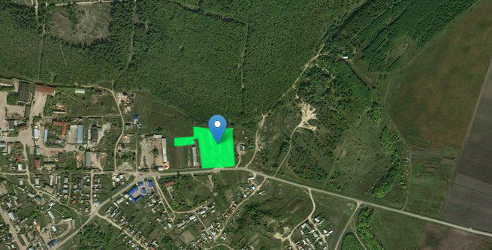
Свободные инвестиционные площадки
В районе имеются свободные площадки пригодные для осуществления инвестиционной деятельности:
Земельный участок площадью– 0,45 га., расположенный по адресу Саратовская область, Базарно-Карабулакский район, р.п. Базарный Карабулак, ул. Некрасова, д. 49 «м» (территория бывшего предприятия ГУП Птицесовхоз «Б. Карабулакский») - для сельскохозяйственного производства. Кадастровый номер: 64:04:230402:6

Slide 26
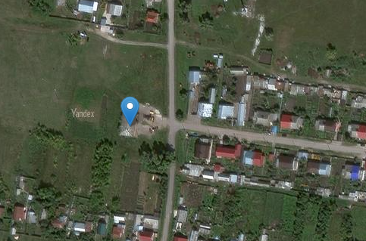
Свободные инвестиционные площадки
Земельный участок площадью 440 кв. м.,
расположенный по адресу: Саратовская область,
Базарно-Карабулакский р-н, п. Свободный, ул. Рабочая, д.43
Виды разрешенного использования:
Для эксплуатации нежилого здания и сооружений бани
Кадастровый номер: 64:04:220101:238

Slide 27
Инвестиционные ниши
Базарно-Карабулакский муниципальный район представляет собой район аграрного типа. Сельское хозяйство является важнейшей, базовой сферой хозяйственного комплекса Базарно-Карабулакского муниципального района.
Промышленность является вспомогательной отраслью экономики района и представлена предприятиями пищевой промышленности, промышленности строительных материалов, цехами по переработке сельскохозяйственного сырья.
Так же район является одним из наиболее живописных и привлекательных для отдыха и туризма лесостепных районов Саратовской области.
Поэтому основными направлениями инвестиционного развития района являются:
сельское хозяйство
туризм

Slide 28
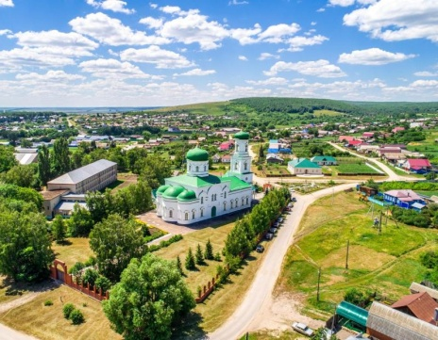
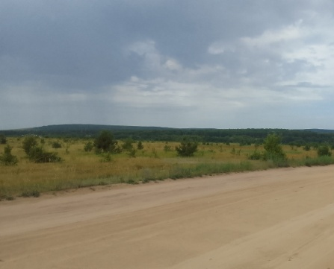
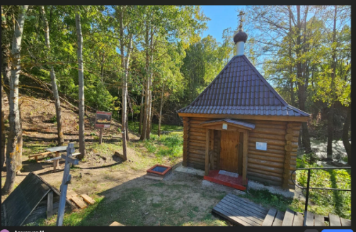
Бизнес-кейсы
размещение объектов общественного питания
Инвестиции – от 15,0 млн руб.
Экономический эффект:
увеличение туристического потока
создание новых рабочих мест
64:04:010101:У1 земли для туризма
размещение гостиниц
Инвестиции – от 25,0 млн руб.
Экономический эффект:
увеличение туристического потока
создание новых рабочих мест
64:04:010101:У1 земли для туризма
размещение туристических баз, стационарных и палаточных туристско-оздоровительных лагерей, домов рыболова и охотника, детских туристических станций
Инвестиции – от 15,0 млн руб.
Экономический эффект:
увеличение туристического потока
создание новых рабочих мест
64:04:010205:У1 земли для туризма
размещение туристических баз, стационарных и палаточных туристско-оздоровительных лагерей
Инвестиции – от 15,0 млн руб.
Экономический эффект:
увеличение туристического потока
создание новых рабочих мест
64:04:150203

Slide 29
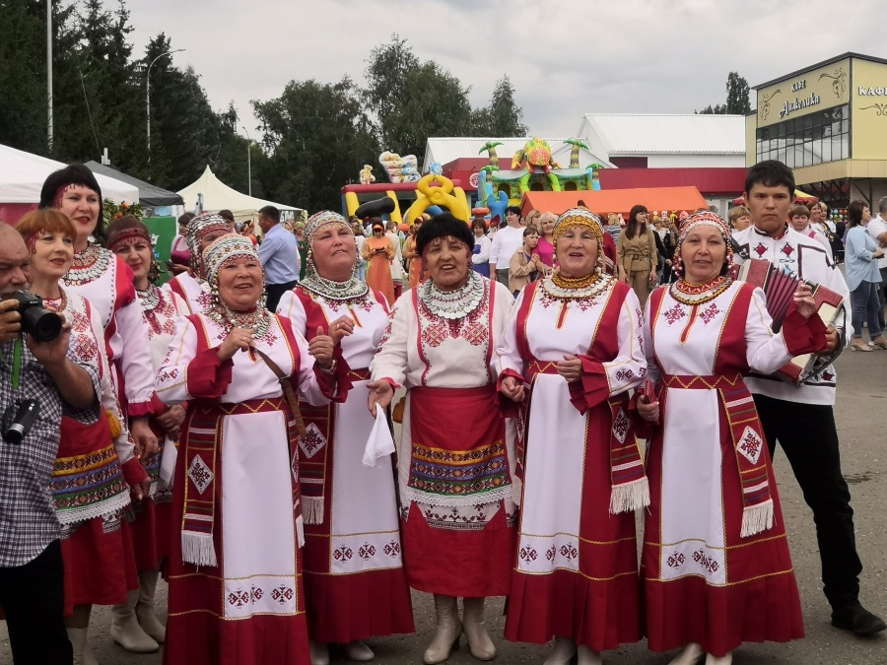
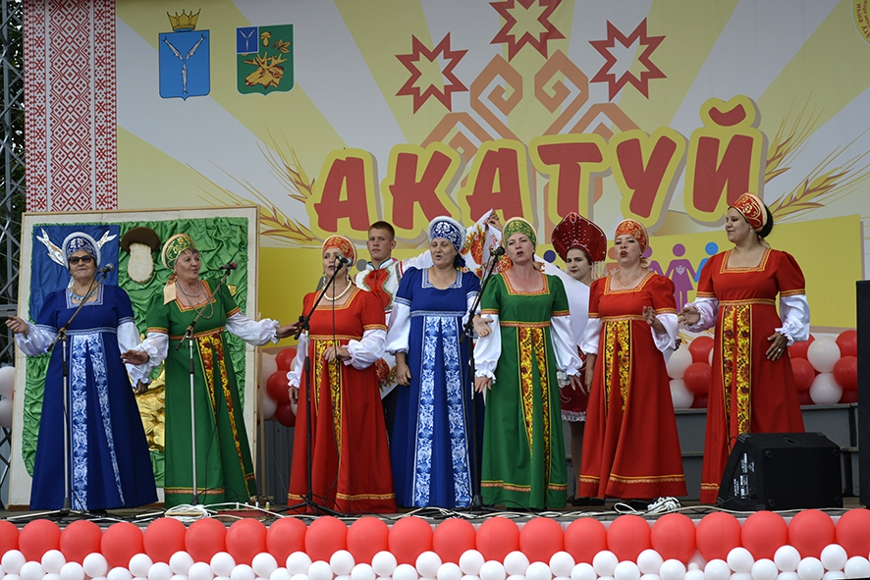
Основные направления инвестиционного развития района в туризме
На территории района проводятся праздники регионального значения:
«Акатуй» - чувашская культура,
«Сабантуй» - татарская культура,
«Троица» - русская культура.
В результате сохраняются традиции национальных культур. Увеличивается поток количества туристов, планирующих свой маршрут в зависимости от событийных праздников в районе.

Slide 30
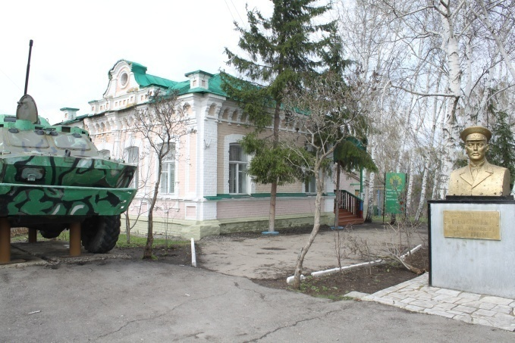
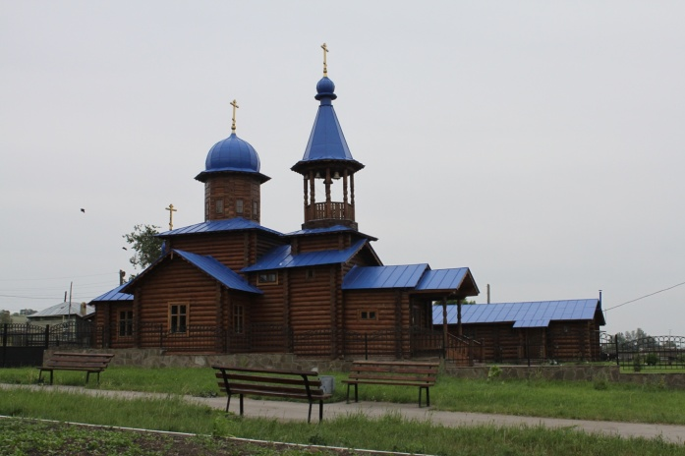
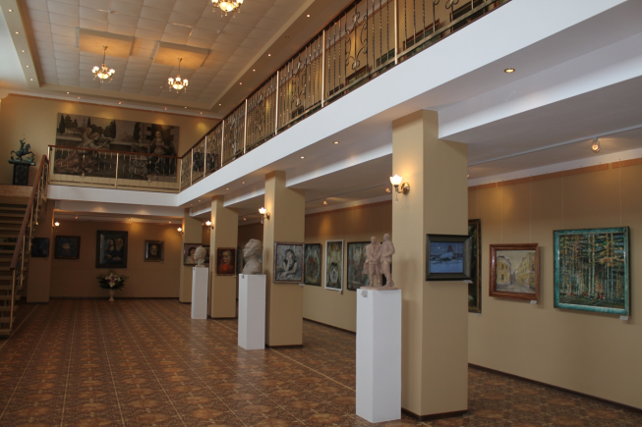
Основные направления инвестиционного развития района в туризме
Для школьников райцентра, посещающих летнюю оздоровительную площадку и детей, отдыхающих в оздоровительном комплексе "Ласточка» организуются обзорные экскурсии по достопримечательностям Базарного Карабулака, сёл Алексеевка, Лесная Неёловка и Старая Жуковка.
Дом – музей пограничников
с. Алексеевка
Храм Рождества Христова
с. Старая Жуковка
Художественный музей р.п. Базарный Карабулак

Slide 31
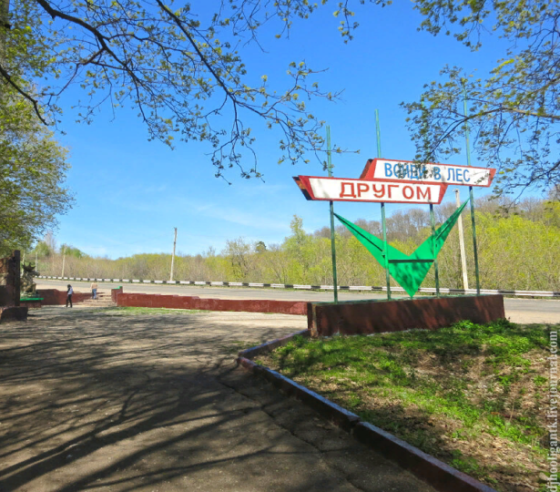
Основные направления инвестиционного развития района в туризме
Одним из путей развития района является событийный туризм. Одним из таких мероприятий является национальный праздник чувашского народа "Акатуй", который ежегодно проводится на территории района.
Достопримечательностью района является «Историко-краеведческий музей» в Базарном Карабулаке, который был открыт 29 сентября 2012 года.
Основной фонд составляет более 800 авторских произведений живописи, подаренных району уроженцами Базарного Карабулака супругами Тюгаевыми.
Количество посетителей с каждым годом увеличивается. Появляются и новые единицы хранения.
На 2026 г в рамках национального проекта «Семья» на «Историко-краеведческий музей» всего выделено 42,6 млн руб., на оснащение оборудование, капитальный ремонт и модернизация.

Slide 32
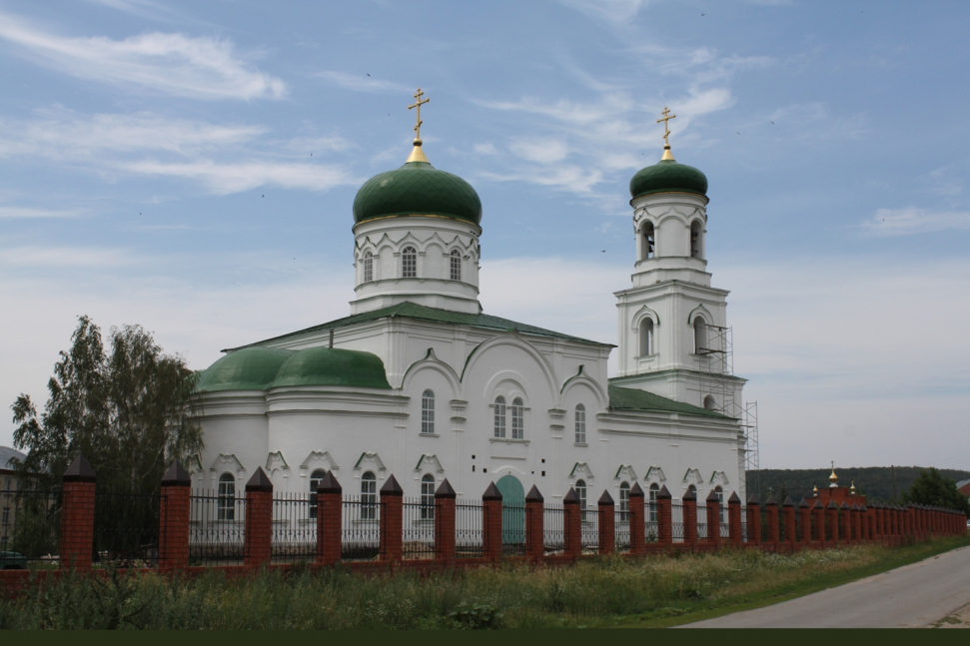
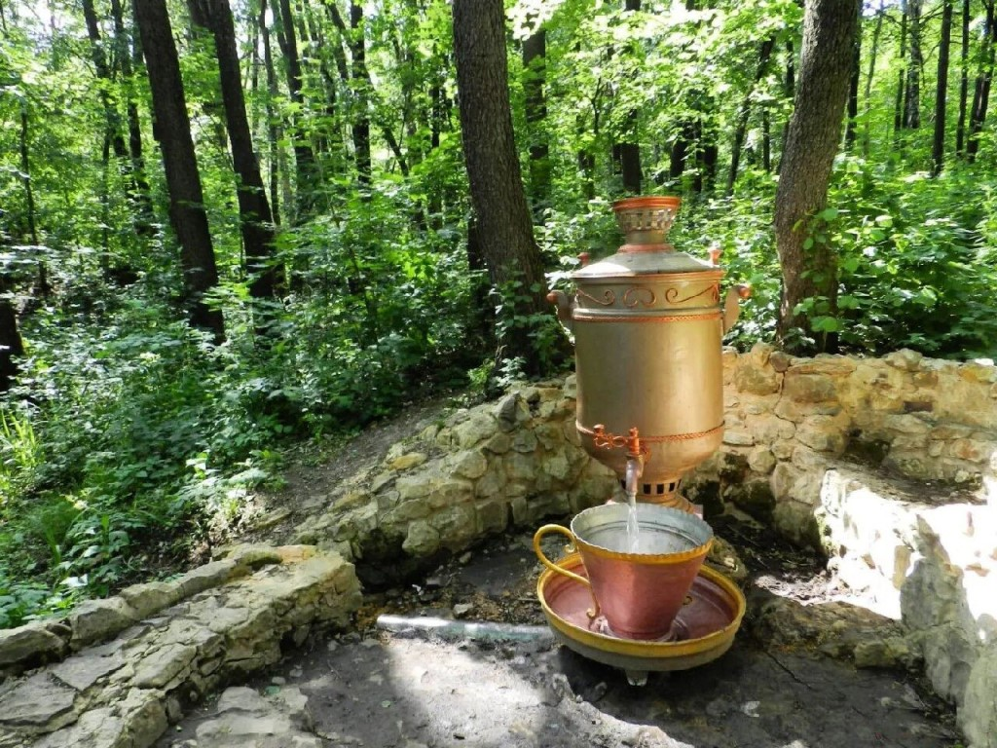
Объекты туристической инфраструктуры
1. Достопримечательное место - Свято-Сергиевский женский монастырь с. Алексеевка, участок расположен по адресу Саратовская область, р-н Базарно-Карабулакский, с Алексеевка, пл. Советская, д 31.
Среднее количество туристов, посетивших объект туристической инфраструктуры за два предыдущих года – 6 000 чел.
2. Достопримечательное место – Памятник природы родник "Серебряный". Участок расположен по адресу Саратовская бласть, Базарно-Карабулакский район, близ с. Алексеевка. Среднее количество туристов, посетивших объект туристической инфраструктуры за два предыдущих года – 300 000 чел.

Slide 33

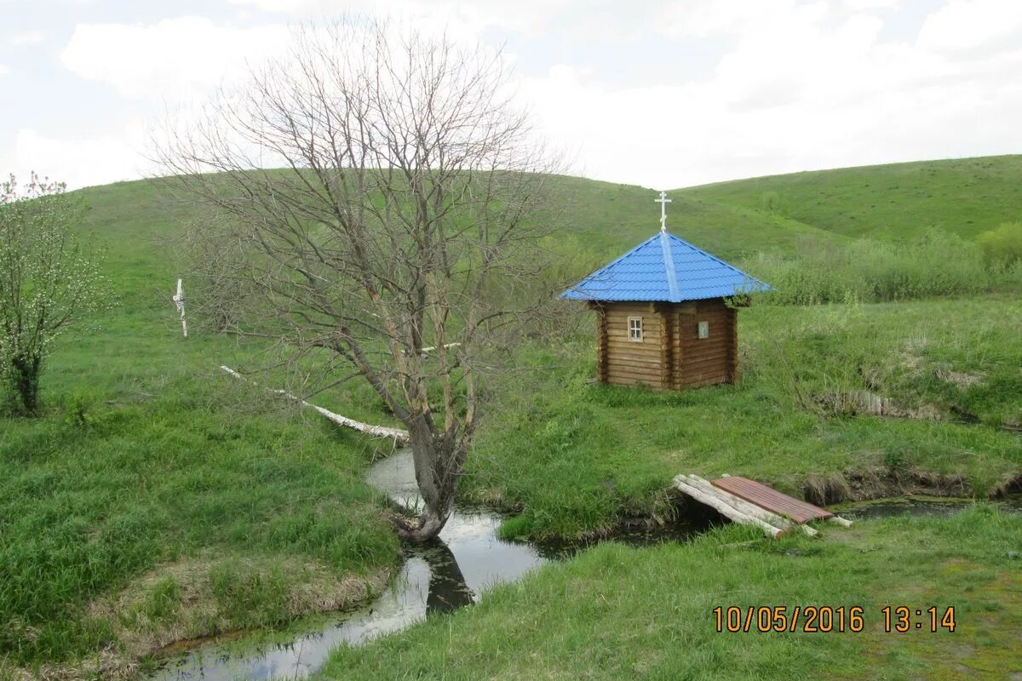
Объекты туристической инфраструктуры
3. Достопримечательное место - с. Старая Жуковка,
купель «Ергов»
4. Достопримечательное место - Святой источник великомученицы
Параскевы Пятницы
с. Толстовка

Slide 34
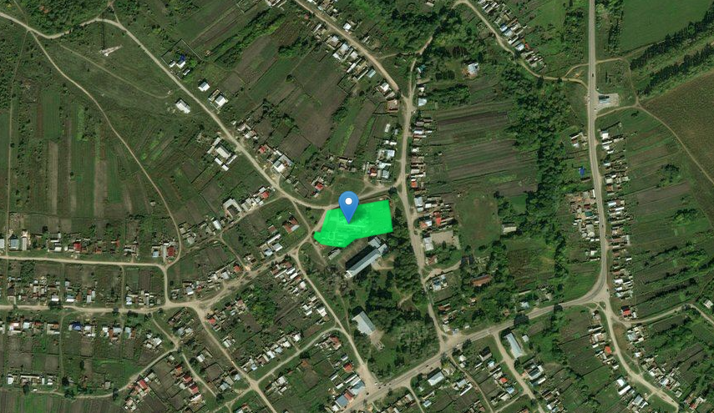
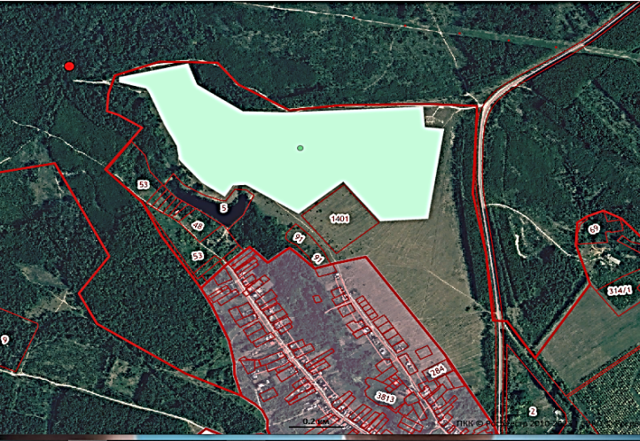
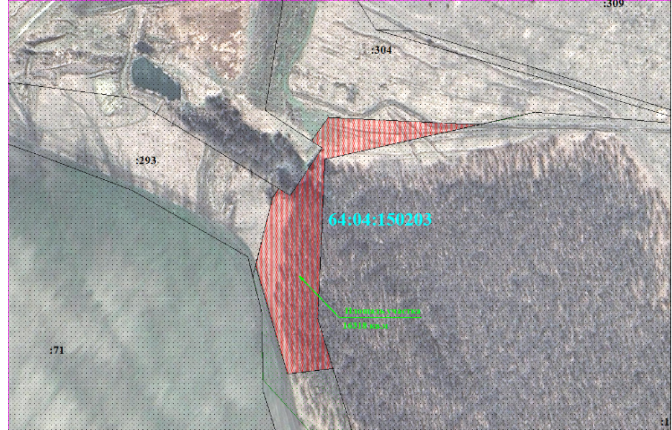
Земельные участки для вовлечения в туристическую деятельность
1. Земельный участок, площадью 7,5 тыс. кв. м.,
Вид разрешенного использования - для размещения объектов общественного питания.
Наименование ближайшего объекта туристической инфраструктуры - Свято-Сергиевский женский монастырь с. Алексеевка
64:04:010101:У1 земли для туризма
2. Земельный участок, площадью 15,3 тыс. кВ.м.
Вид разрешенного использования - для размещения гостиниц.
Наименование ближайшего объекта туристической инфраструктуры – Свято-Сергиевский женский монастырь с. Алексеевка 64:04:010101:У2
3. Земельный участок, площадью 387,3 тыс. кВ.м.
Вид разрешенного использования - для размещения туристических баз, стационарных и палаточных туристско-оздоровительных лагерей, домов рыболова и охотника, детских туристических станций.
Наименование ближайшего объекта туристической инфраструктуры - Памятник природы родник "Серебряный". 64:04:010205:У1 земли для туризма
4. Земельный участок, площадью 16,3 тыс. кВ.м., расположенный по адресу Саратовская обл., Базарно-Карабулакский р-н, Старожуковское МО, 5 км. юго-западнее с. Стригай. Вид разрешенного использования - для размещения туристических баз, стационарных и палаточных туристско-оздоровительных лагерей. 64:04:150203
5. Земельный участок, площадью 6,6 тыс.кв м., расположенный по адресу Саратовская область, р-н Базарно-Карабулакский, Липовское МО
с. Толстовка, для вовлечения в туристическую деятельность. 64:04:110301:У1

Slide 35

Меры поддержки
Утверждено Положение о налоговых льготах, предоставляемых инвесторам, осуществляющим инвестиции в сферу материального производства на территории Базарно-Карабулакского муниципального района
Утвержден перечень муниципального имущества для поддержки субъектов малого и среднего предпринимательства на территории Базарно-Карабулакского муниципального района
На официальном сайте района создана специальная страница инвестора, на которой отображены инвестиционный паспорт района, конкурентные преимущества, льготы для инвесторов, разработана дорожная карта привлечения инвестиций в муниципальный район
Утверждено Положение «О муниципально-частном партнерстве в муниципальном районе»
Определен телефон «Горячей линии» в администрации района, для инвесторов
Постановлением администрации района №762 от 12.08.2014 утвержден Совет по инвестициям при главе администрации Базарно-Карабулакского муниципального района. Протоколы Совета размещаются на официальном сайте администрации района.

Slide 36

Стратегия развития
Развитие сельского хозяйства в районе, увеличение объемов продукции сельскохозяйственного производства, укрепление материально-технической базы предприятий, выход на полное обеспечение населения района говядиной, бараниной собственного производства
Создание в Базарно-Карабулакском муниципальном районе особой экономической зоны производства экологически чистых продуктов с развитой сетью перерабатывающих производств.
Повышение качества инвестиционной составляющей развития района за счет обеспечения взаимодействия с инвестиционными компаниями, банками, государственными, инвестиционными агентствами.
Развитие туризма как направление построения успешного бренда территории района.
Во взаимодействии с туристическими фирмами Саратова, Энгельса и Балаково работать над увеличением туристического потока.
Создание новых рабочих мест
Увеличение объема инвестиций в основной капитал
Повышение уровня жизни населения

Slide 37


Первоочередные меры
Реализация активной инвестиционной политики и мер по созданию благоприятной деловой среды
Привлечение эффективных собственников на объекты коммунальной инфраструктуры, в том числе на принципах государственно-частного партнерства
Выход на рынок с экологическим брендом Базарно-Карабулакского района

Slide 38
Контакты
Глава Базарно-Карабулакского муниципального района
Андрей Сергеевич Кушнарев
тел.: 8- (845-91)-7-15-81
E-mail : glava_omo@bk.ru
Инвестиционный уполномоченный в Базарно-Карабулакском муниципальном районе –
Заместитель главы администрации Базарно-Карабулакского муниципального района
по экономике
Романова Валентина Вячеславовна
тел.: 8-(84591)-7-14-00
+7 927 109 61 11
E-mail: glava_omo@bk.ru
Страница Инвестора на официальном сайте администрации Базарно-Карабулакского района:
Главная | Официальный сайт администрации Базарно-Карабулакского муниципального района (admbk.ru)
АО «Корпорация развития Саратовской области»
Директор Храпугин Александр Владимирович
Официальный сайт: Корпорация Развития Саратовской области | saratovcorporation.ru
адрес: г. Саратов , ул. Рабочая 145 А, 9 этаж Телефон: +7 (8452) 79-69-96
Е-mail: aokrso@mail.ru

